Slide 1

جامعة جدة
مهارات ريادة الأعمال
BUS 100

Slide 2
الفصل الحادي عشر: المالية للمشروعات الريادية

Slide 3
أهداف الفصل
تزويد رائد الأعمال بالمفاهيم و المصطلحات الأساسية في مجال المالية.
شرح مصادر تمويل المشروعات.
تحديد الاحتياجات المالية للمشروعات.
تقييم الأعمال التجارية.
معرفة كيفية بناء التوقعات الخاصة بالعوائد المالية للمشروعات.
شرح أهم أشكال الشركات حسب نظام المملكة العربيَّة السعوديَّة.
دراسة كيفيَّة تحقيق المشروع للتوازن المالي.

Slide 4
مقدمة
يواجه العديد من روَّاد الأعمال تحدِّيًا كبيراً في ما يخص تمويل أفكارهم، ومشروعاتهم الرياديَّة.
تُعتبر الأمور الماليَّة من الجوانب والموضوعات الأكثر أهميَّة في خطط المشروعات.
نتطرَّق في هذا الفصل إلى وصف مصادر تمويل المشروعات المختلفة، وتعريف نظام الشركات السعودي، وأنواع الشركات، ودراسة كيفيَّة تحقيق المشروع للتوازن المالي.
يجب على روَّاد الأعمال فهم المشكلات الأساسيَّة الأربع التي يمكن أنْ تحدَّ من رغبة المموِّلين والمستثمرين في استثمار رأس المال في المشروعات الرياديَّة، وهي:
  عدم اليقين بشأن المستقبل
  الثغرات في معلومات المشروع المطروح
  الأصول غير الملموسة – صعوبة تقدير قيمة هذه الأصول فعليًّا وبدقة
  تقلُّب أحوال وظروف السوق

Slide 5
تمويل المشروعات الرياديَّة
التمويل الريادي، أو تمويل المشروعات الرياديَّة، هو دراسة قيمة الموارد، وتخصيصها، وتطبيقها على المشروع الريادي الجديد.
تختلف المشروعات الجديدة، وخصوصًا المشروعات الرياديَّة عن المشروعات والأعمال التجاريَّة القائمة.
روَّاد الأعمال يختلفون عن المديرين التنفيذيين للأعمال التقليديَّة.
تختلف القرارات الماليَّة التي يواجهها كلٌّ من روَّاد الأعمال و المديرين اختلافًا كبيرًا.
التمويل الريادي هو عمليَّة اتِّخاذ القرارات الماليَّة للمشروعات الجديدة، من خلال تبنِّي وتطبيق الأدوات والتقنيات الماليَّة لتخطيط وتمويل وتشغيل وتقييم المشروع الريادي.

Slide 6
مصادر تمويل المشروعات:
أحد المفاهيم الخاطئة لدى الكثيرين من روَّاد الأعمال هو ضرورة جمع رأس المال للمشروع من ماله الخاص، أو من خلال التوفير لفترة طويلة؛ حتَّى يتمكَّن من بدء المشروع
هناك عدَّة مصادر لتمويل المشروعات الرياديَّة الناشئة، والتي يمكن الاستعانة بأكثر من واحد منها للحصول على تمويل لمشروع واحد
  التمويل الذاتي
  العائلة والأصدقاء
  منح الوكالات والهيئات الحكومية
  القروض البنكية
  المستثمرون الممولون
  رأس المال المغامر
  حاضنات الأعمال

Slide 7
مصادر تمويل المشروعات
التمويل الذاتي:
التمويل الذاتي بالاعتماد على المدَّخرات الخاصَّة لصاحب المشروع الريادي.
يتميَّز التمويل الذاتي بتوفير جهد الوصول إلى المموِّلين وإقناعهم بمدى كفاءة المشروع، وفرص النجاح في المستقبل.
يسمح التمويل الذاتي لمؤسسي المشروع بحريَّة أكبر في تطوير المشروع..
يحمِّل التمويل الذاتي المؤسِّسين كامل المخاطر الماليَّة للمشروع.

Slide 8
مصادر تمويل المشروعات
العائلة والأصدقاء :
يُفضَّل دومًا وضع هذا الخيار في الحصول على تمويل للمشروع، إذا لم يمتلك صاحب المشروع التمويل الذاتي قبل الانتقال إلى نطاق خارجي، أو الخيارات الخارجيَّة للحصول على تمويل؛ كونه يوفِّر نفس الإيجابيَّات للتمويل الذاتي.
الجانب السلبي هنا أنَّ بعض المقرضين من الأهل والأصدقاء قد يكون لديهم الرغبة في الحصول على نسبة ملكيَّة في المشروع، مقابل حصة من مبلغ القرض؛ ممَّا قد يكون لهذا الجانب تأثير سلبي بطبيعة تأثير الأعمال التجاريَّة على العلاقة الاجتماعيَّة.

Slide 9
مصادر تمويل المشروعات
منح الوكالات والهيئات الحكوميَّة :
تقدم بعض الوكالات والهيئات الحكوميَّة منحاً مباشرة، أو ضمانات للجهات المقرضة، تساعد أصحاب المشروعات الرياديَّة في الحصول على قروض منها.
كثير من روَّاد الأعمال يتغاضون عن هذا الخيار، إمَّا من باب
  عدم الدرايَّة بوجود هذه الجهات كخيار للتمويل،
  أو عدم الإلمام بكيفيَّة التقدُّم والإجراءات والمتطلَّبات اللازمة.
تتميَّز منح الجهات الحكوميَّة بأنَّها لا تفرض رسومًا على طلبات القروض، كما أنَّها لا تفرض نسبة فائدة على هذه القروض، كما أنَّ فترة السداد تكون لفترة طويلة، وبأقساط مريحة.

Slide 10
مصادر تمويل المشروعات
القروض البنكيَّة :
توفِّر البنوكُ العديدَ من خيارات الإقراض والتمويل القصير أو المتوسط أو الطويل الأجل.
يُفترض أنْ يتمكَّن المشروع من توليد ما يكفي من التدفقات الماليَّة لتغطية مدفوعات القرض، أو الأقساط ،وسداد رأس المال المقترض.
عادة ما تطلبُ البنوكُ الكثيرَ من ضمانات السداد
  الضمانات الشخصية
  رهن على الأصول الشخصية
  كفيل غارم
الجانب السلبي الأكبر للقروض البنكيَّة هي نسب الفائدة المرتفعة على مبلغ التمويل، والمخاطر المصاحبة والتي يتحمَّلها بشكل كامل المقترض.
خلافًا لطبيعة علاقات التمويل الأخرى، تقدِّم البنوك بعض المرونة، حيث يمكن
  سداد القرض في وقت مبكر، وإنهاء الاتفاقيَّة،
  لا تطلب حصص ملكيَّة في المشروع الريادي.

Slide 11
مصادر تمويل المشروعات
المستثمرون المموِّلون أو غير الرسميين:
هم أشخاص أثرياء، يقومون بتوفير رأسمال للمشروعات الرياديَّة، والشركات الناشئة مقابل سندات قابلة للتحويل، أو حصص في أسهم الشركة الناشئة التي يقومون بالاستثمار فيها.
لا تُعتبر المبالغ التي يقدِّمها المستثمرون المموِّلون كبيرة جدًّا،فتتراوح بين 250,000 ريال إلى أقل من مليون ريال.
من المهم جدًّا العثور على مستثمرين مموِّلين يفهمون المجال الخاص بالمشروع الريادي لزيادة فرصة تقبُّلهم لفكرة المشروع، واستيعاب الاحتياجات الفعليَّة للمشروع، وإيجاد نوع من التعاطف.
يستلزم في الغالب بيع، أو التنازل عن نسبة معينة من حصة ملكيَّة للحصول القرض.
في مقابل المخاطرة بأموالهم، فإنَّ المستثمرين المموِّلين يحتفظون بحق الإشراف على ممارسات إدارة الشركة، ومن الناحية العمليَّة، غالبًا ما ينطوي ذلك على مقعد في مجلس الإدارة، وضمان للشفافيَّة.

Slide 12
مصادر تمويل المشروعات
رأس المال المغامر :
هو إحدى وسائل تمويل المشروعات، مقابل مشاركة الجهة المزوِّدة للتمويل للجهة التي يتمُّ تمويلها في رأس المال، ونسبة في حصص الملكيَّة، كما تقدِّم الجهة المموِّلة المشورة الإستراتيجيَّة.
يبحث المستثمرون في رأس المال المغامر عن شركات سريعة النمو، ذات قدرة منخفضة على المساومة الماليَّة، وفرق إداريَّة عالية الأداء.
تهدف جهات التمويل برأس المال المغامر إلى تحقيق الربحيَّة، وتغطية المخاطرة التي يتضمَّنها هذا النوع من التمويل، من خلال بيع حصتها في الشركة، أو جزء منها على المدى المتوسط.
يُنصح دومًا بالتوجُّه لهذا الخيار للتمويل كأحد الحلول الأخيرة للحصول على تمويل.
السلبيات الجوهريَّة في هذا النوع من التمويل هي
  قضاء وقت طويل للحصول على مبلغ التمويل اللازم،
  الدخول في عدَّة جولات من المناقشة والمفاوضة حول قيمة التمويل،
  طرح ضمانات ودراسات مستفيضة تضمن استحقاق التمويل،
  مفاوضات حول نسب وحصص الملكيَّة للجهة المزوِّدة للتمويل، والتي غالبًا ما تمتلك القوة التفاوضيَّة في تحديد هذه البنود والنسب.
  تدخل الجهة المموِّلة في تحديد الإستراتيجيَّات الخاصَّة بالمشروع والعمل الإداري؛ ممَّا يحدُّ من حريَّة العمل والتطوير للمشروع.

Slide 13
مصادر تمويل المشروعات
حاضنات الأعمال أو مسرعات الأعمال :
هي مراكز في الجامعات، أو منظَّمات ربحيَّة أو غير ربحيَّة، توفِّر الموارد، والمختبرات، والخدمات الاستشاريَّة والتنفيذيَّة، والتدريب، والمساحات الخاصَّة بالمكاتب، والتمويل المالي لتساعد المشروعات الرياديَّة الناشئة على النجاح والنضج.
تركِّز بشكل عام- على قطاع التكنولوجيا الفائقة، من خلال تقديم الدعم للأعمال التجاريَّة الجديدة في مختلف مراحل التنمية.
هناك كذلك حاضنات التنمية الاقتصاديَّة، التي تركِّز على مجالات مثل خلق فرص العمل، وتنشيط واستضافة وتقاسم الخدمات.
تشارك حاضنات الأعمال مواردها، وتمكِّن المشروعات الناشئة من استخدام مرافقها، بحيث تتمكَّن المشروعات الرياديَّة الناشئة من تطوير واختبار منتجاتها بتكلفة أقل قبل البدء في الإنتاج.
يمكن أن تصل مرحلة الحضانة إلى سنتين، وبمجرَّد أنْ يصبح المنتج جاهزًا، تترك المشروعات الرياديَّة مرافق الحاضنة لدخول مرحلة الإنتاج الصناعي.

Slide 14
جهات تمويل روَّاد الأعمال في السعوديَّة
جهة التمويل | رابط الموقع الالكتروني
صندوق المئويَّة | http://www.tcf.org.sa
البنك السعودي للتسليف والاِّدخار | http://www.scsb.gov.sa
صندوق التنمية الصناعيَّة السعودي | http://www.sidf.gov.sa
برنامج كفالة | https://www.kafalah.gov.sa
مؤسسة الملك عبدالعزيز ورجاله للموهبة والإبداع | http://www.mawhiba.org.sa
البنك الزراعي العربي السعودي | https://www.adf.gov.sa
مركز التنمية الصناعيَّة | http://www.idc-rc.org
ديم المناهل | http://deem-almanahil.org
صندوق الأمير سلطان بن عبدالعزيز | www.psfw.org
بادر | https://www.badir.com.sa
برنامج باب رزق جميل | https://www.babrizqjameel.com
واعد | http://www.waed.net
ريادة | http://www.riyadah.com.sa
الغرف التجاريَّة والصناعيَّة بمدن المملكة العربيَّة السعوديَّة
الجامعات الحكوميَّة بالمملكة العربيَّة السعوديَّة

Slide 15
تحديد الاحتياجات الماليَّة للبدء
الخطوة الأولى في تكوين رأس المال هي تحديد مقدار رأس المال الذي يحتاجه رائد الأعمال لمشروعه
ثلاثة أمور أساسيَّة يجب وضعها في الحسبان عند تحديد وجمع رأس المال اللازم لبدء المشروع
  تمر المشروعات عبر عدَّة جولات ومراحل للتمويل، من الممكن أنْ يكون هناك أكثر من مصدر لتمويل المشروع.
  توفير التمويل ورأس المال هو قضيَّة مستمرة لكل مشروع.
  الحصول على رأس المال يستغرق وقتاً طويلاً، ويحتاج إلى التخطيط وفقاً لذلك.

Slide 16
تحديد الاحتياجات الماليَّة للبدء
وتتميَّز أربعة محدِّدات ذات أهميَّة بالغة للاحتياجات الماليَّة لمشروعٍ ما، وهي
  تحديد وجمع رأس المال اللازم لبدء المشروع.
  تحديد المبيعات المتوقَّعة، ومدى نموِّها، ومستوى الربحيَّة.
  حساب تكاليف بدء التشغيل الأوَّليَّة (التكاليف غير المتكررة).
  تقدير التكاليف المتكررة (التكاليف الثابتة والمتغيِّرة).

Slide 17
تقييم الأعمال التجاريَّة الناشئة
تقييم الأعمال التجاريَّة هو ببساطة تحديد قيمة الشركة.
يحدِّد حصَّة الشركة التي سيتمُّ التخلِّي للمستثمر مقابل المال
في المراحل الأوَّليَّة عند بدء المشروع تكون قيمة الشركة هي قريبة من الصفر، ولكن تقييم المشروعات الرياديَّة يخالف ذلك، لأنَّ التقييم للأعمال التجاريَّة لا يحسب القيمة الفعليَّة الحاليَّة للشركة، وإنَّما تقييم إمكانات نمو المشروع الناشئ مقابل القيمة الحاليَّة.
  على سبيل المثال لنفترض أنَّ رائد الأعمال يبحث عن تمويل استثماري يبلغ حوالى 100 ألف ريال، مقابل حصَّة تُقدَّر بحوالى 10٪ من الشركة، عليه سيكون تقييم الشركة يُقدَّر بمليون ريال، مع أنَّه على أرض الواقع لا تبلغ قيمة الشركة مليون ريال الآن، وإنَّما هو توقُّع لقيمتها في مرحلة ما في المستقبل.
عمليَّة التقييم ليست اعتباطيَّة أو اختياريَّة، بحيث يتم تقدير رقم ما بشكل عشوائي، بل هو مزيج بين كونه علماً تطبيقياً وفناً،
هناك العديد من الناس ممَّن يبنون مهنتهم في مجال تقييم قيمة الأعمال التجاريَّة، ووضع التوقُّعات لقيمة الأعمال التجاريَّة.
وفي ظل كونها توقُّعات يمكن أن تحدث أو لا تحدث، فإنَّ تقييم الأعمال التجاريَّة فيه مجال واسع لوضع الافتراضات، مع استخدام الخبرات المتراكمة، والاستفادة من التجارب السابقة.

Slide 18
تقييم الأعمال التجاريَّة الناشئة
هناك أربع خطوات أساسيَّة لتقييم الأعمال التجاريَّة الناشئة
تقدير قدر المال الذي يحتاجه رائد الأعمال للنمو إلى مرحلة ما يظهر فيها النمو لدرجة يمكن فيها الانتقال إلى المرحلة التالية من الاستثمار، وزيادة رأس المال.
  بافتراض أنَّ هذا الرقم هو 100,000 ريال، حتَّى يتمَّ تحقيق النمو خلال 18 شهرًا. يجب أن يكون المبلغ المطروح دقيقاً، وأن يظهر للمستثمر أنَّ هذا المبلغ الأدنى لتحقيق النمو خلال هذه الفترة؛ لكي لا يكون هناك مجال للمموِّل للتفاوض حول خفض قيمة مبلغ التمويل.
معرفة وتحديد نسبة الحصة التي سيتمُّ إعطاؤها للمستثمر. منطقيًّا لا يمكن أنْ تكون النسبة أكثر من 40%؛ لأنَّ ذلك
  سيكون محبطاً لصاحب المشروع، وعليه لن يبذل جهداً كبيراً لإنجاحه وتطويره
  لن تترك قدراً كبيراً من حصص الملكيَّة الفائضة لصاحب المشروع ليتم التفاوض حولها في المراحل المستقبليَّة لتمويل المشروع
  نسبة 30٪ ستكون معقولة إذا كان رائد الأعمال سيحصل على مبلغ تمويلي كبير
  في هذا المثال نتحدَّث عن 100,000 ريال فقط، أي مبلغ صغيرة نسبياً. لذلك نسبة 5 - 20٪ من الشركة يُعتبر مقبولاً.

Slide 19
تقييم الأعمال التجاريَّة الناشئة
هناك أربع خطوات أساسيَّة لتقييم الأعمال التجاريَّة الناشئة
تحديد متوسط لقيمة المشروع التجاري الناشئ.
  من خلال المثال السابق حيث إنَّ مبلغ التمويل 100,000 ريال، ونسبة الملكيَّة التي سيتم الاستغناء عنها من 5 - 20٪ فذلك يعني أنَّ قيمة الشركة ستكون مليوني ريال، إذا كانت الحصة المعطاة 5%، بينما ستكون نصف مليون ريال، إذا كانت الحصة المعطاة 20%.
  التحديد الفعلي للقيمة المحدَّدة للشركة يعتمد على كيفيَّة تقييم المستثمرين الآخرين قيمة الشركات المماثلة، ومدى تمكُّن رائد الأعمال من إقناع المستثمر من نجاح المشروع، وكيف سيتمكَّن من تحقيق النمو بسرعة؟!

Slide 20
دورة حياة العوائد الماليَّة للمشروع
تُبنى التوقُّعات الخاصَّة بالعوائد الماليَّة للمشروع من خلال دراسة.
تُجزَّأ حجم المبيعات بشكل يومي، وذلك لبناء توقُّع بالكميَّات التي سيتمُّ بيعها يوميًّا.
في حال كان المشروع يقدِّم خدماتٍ، فيُبنى توقُّع مقارب، بحيث يبنى توقُّع لعدد الخدمات المقدِّمة بشكل يومي، أو أسبوعي -حسب نوع الخدمة المقدِّمة من خلال المشروع.
مجرَّد أنْ يشعر رائد الأعمال بأنَّ الدراسة المجزَّأة بشكل يومي، أو أسبوعي،وأنَّ الافتراضات سليمة، يمكن مضاعفة اليوم النموذجي بعدد أيام التشغيل في السنة؛ للوصول إلى تقديرات الإيرادات السنويَّة.
يختلف اليوم النموذجي باختلاف وقت السنة، والمواسم المختلفة، والعوامل الأخرى التي قد تجعل المبيعات متفاوتة للأعمال

Slide 21
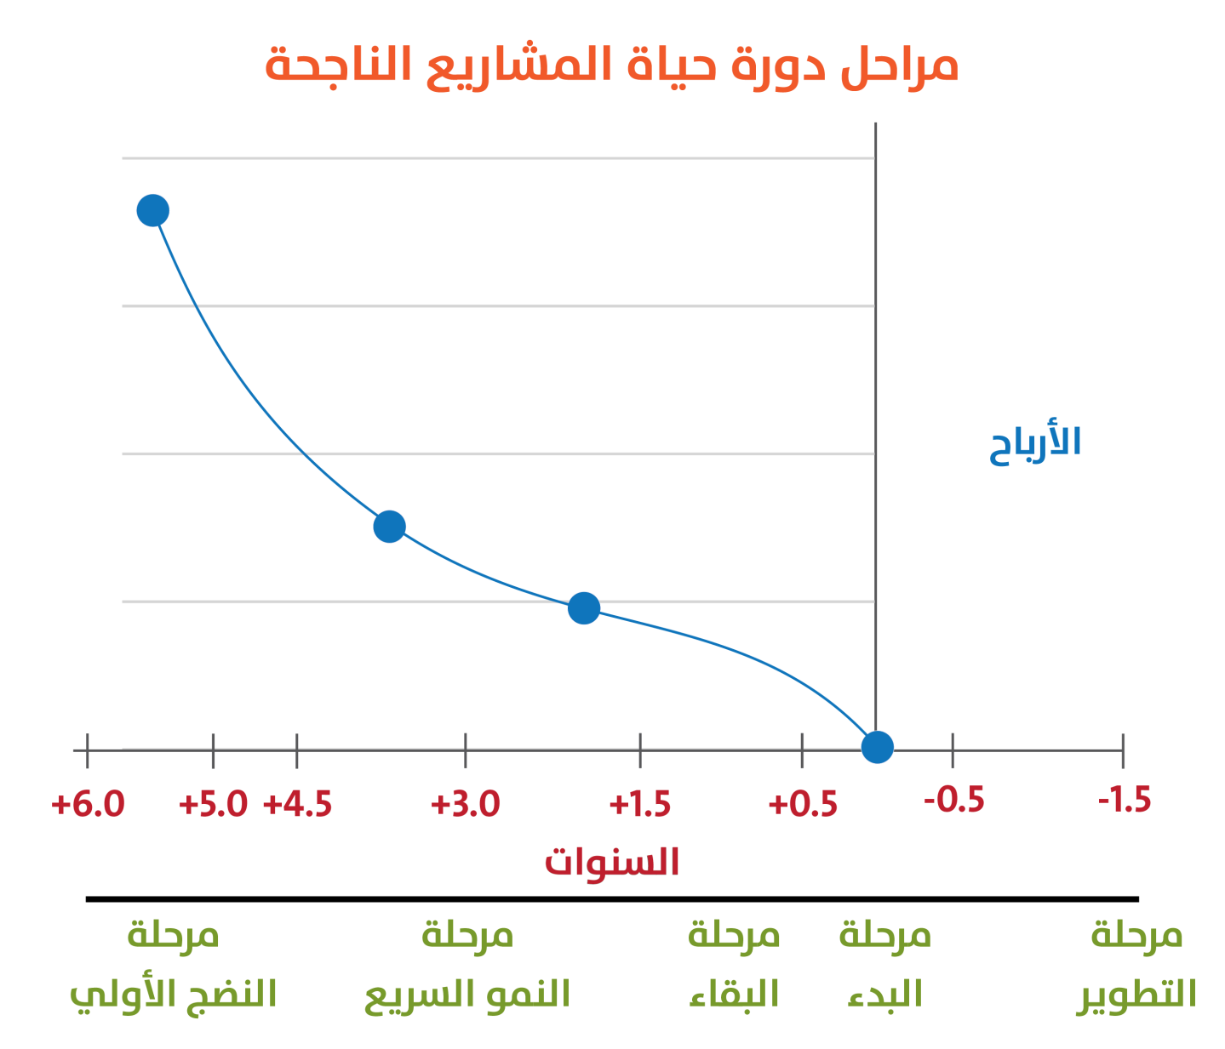

Slide 22
الشركات في النظام السعودي
حسب وزارة التجارة الأخير في نظام الشركات الصادر عام 2015 م، تُعرَّف الشركة على أنَّها "عقد يلتزم بمقتضاه شخصان أو أكثر بأنْ يساهم كلٌّ منهم في مشروع يستهدف الربح، بتقديم حصة من مال أو عمل، أو منهما معًا لاقتسام ما ينشأ من هذا المشروع من ربح أو خسارة ".
بالإمكان التنازل عن حصة ونسبة معيَّنة من ملكيَّة المشروع، وتكوين شراكة مع إحدى جهات التمويل المستثمرة

Slide 23
الشركات في النظام السعودي
شركة التضامن
  تتكون من شريكين أو أكثر، مسؤولون بالتضامن في جميع أموالهم عن ديون الشركة.
  تتميَّز بعدم قابليَّة حصص الشركاء للتداول - لا يمكن أحد الشركاء أخذ حصته، أو إحلال آخر مكانه إلاَّ بموافقة جميع الشركاء
  تنقضي وتُحَل بوفاة أحد الشركاء، أو بالحجر عليه، أو إشهار إفلاسه، أو انسحابه من الشركة.
  يمكن أن تستمر الشركة في حالة نص عقد الشركة على استمرارها في وجود الحالات السابقة.
  توزَّع الأرباح على الشركاء وفقًا لنسب حصص الملكيَّة في رأس المال، ما لم يتمُّ النص في عقد الشراكة على غير ذلك.

Slide 24
الشركات في النظام السعودي
شركة التوصيَّة البسيطة
تتكون من فريقين من الشركاء،
  أحدهما يضم على الأقل شريكًا واحدًا متضامنًا مسؤولاً في جميع أمواله عن ديون الشركة،
  والفريق الآخر يضم على الأقل شريكًا موصيًا مسؤولاً عن ديون الشركة بقدر حصته في رأس المال.

Slide 25
الشركات في النظام السعودي
شركة المحاصَّة
  تتكوَّن من شريكين أو أكثر.
  تكون مستترة عن الغير، ولا تتمتع بشخصيَّة اعتباريَّة.
  لا تخضع لإجراءات الشهر، ولا تقيد في السجل التجاري.

Slide 26
الشركات في النظام السعودي
شركة المساهمة
  ينقسم رأسمالها إلى أسهم متساويَّة القيمة، وقابلة للتداول، وغير قابلة للتجزئة.
  لا يُسأل الشركاء إلاَّ بقدر قيمة أسهمهم.
  لا يجوز أنْ يقل عدد الشركاء عن خمسة شركاء.

Slide 27
الشركات في النظام السعودي
الشركة ذات المسؤوليَّة المحدودة
  تتكوَّن من شريكين أو أكثر،مسؤولين عن ديون الشركة بقدر حصصهم في رأس المال.
  لا يزيد عدد الشركاء فيها عن خمسين.
  ينقسم رأسمالها إلى حصص متساويَّة القيمة، غير قابلة للتجزئة، وغير قابلة للتداول.

Slide 28
شكرا جزيلا

